Slide 1
Pelaksanaan dalam Pengelolaan Keuangan Desa
Adalah rangkaian kegiatan untuk melaksanakan rencana dan anggaran yang telah ditetapkan APBDesa.
Kegiatan pokok dalam fase pelaksanaan ini pada dasarnya bisa dipilah menjadi dua:
1) Kegiatan yang berkaitan dengan
pengeluaran uang, dan
2) Pelaksanaan kegiatan di lapangan

Slide 2
Beberapa ketentuan dalam pelaksanaan pengelolaan keuangan desa
Semua penerimaan dan pengeluaran desa dalam rangka pelaksanaan kewenangan desa dilaksanakan melalui rekening kas desa (pasal 24 ayat 1 Permendagri 113 Tahun 2014).
Semua penerimaan dan pengeluaran desa harus didukung oleh bukti yang lengkap dan sah (pasal 24 ayat 3 Permendagri 113 Tahun 2014).
Pengeluaran desa yang mengakibatkan beban APBDesa tidak dapat dilakukan sebelum rancangan peraturan desa tentang APBDesa ditetapkan menjadi peraturan desa(pasal 26 ayat 1 Permendagri 113 Tahun 2014).

Slide 3
Uang di Kas Bendahara
Bendahara dapat menyimpan uang dalam Kas Desa pada jumlah tertentu dalam rangka memenuhi kebutuhan operasional pemerintah desa. Dalam melaksanakan tugasnya, bendahara desa dapat menggunakan rekening kas desa atas nama jabatannya sebagai bendahara desa. Bendahara desa tidak diperkenankan menyimpan uang atas nama pribadi pada bank/pos, untuk kelancaran pembayaran bagi keperluan operasional perkantoran, biasanya bendahara selalu menyimpan uang dengan jumlah tertentu pada brandkas.
Bendahara desa dapat mengelola uang lainnya yang dalam penguasaannya, meliputi :
Uang yang berasal dari kas daerah;
Uang yang berasal dari potongan atas pembayaran yang dilakukannya sehubungan dengan fungsi bendahara selaku wajib pungut;
Uang dari sumber lainnya yang menjadi hak desa, seperti pengembalian belanja karena sesuatu hal.
Saldo Kas pada Brandkas Bendahara
Pengaturan jumlah uang maksimal (uang Persediaan) dalam Kas Desa ditetapkan dalam Peraturan Bupati. Ketentuan yang perlu diatur bahwa sisa pembayaran untuk operasional pada kas tunai bendahara (brandkas) setiap akhir hari kerja.
Untuk menjaga kehati-hatian, ada baiknya sebagai bendahara, membatasi jumlah uang tunai pada brandkas dalam jumlah yang cukup. Menyimpan uang dalam jumlah besar pada brandkas berpotensi dicuri/dibobol pihak-pihak tertentu.

Slide 4
Pengeluaran Desa
Semua penerimaan dan pengeluaran desa harus didukung oleh bukti yang lengkap dan sah. Pengeluaran desa yang mengakibatkan beban APBDesa tidak dapat dilakukan sebelum rancangan peraturan desa tentang APBDesa ditetapkan menjadi peraturan desa. Pengeluaran desa tersebut tidak termasuk untuk belanja pegawai yang bersifat mengikat dan operasional perkantoran yang ditetapkan dalam peraturan kepala desa.

Slide 5
Belanja tak terduga
Biaya tak terduga adalah pengeluaran anggaran untuk kegiatan yang sifatnya tidak biasa dan tidak berulang seperti penanggulangan bencana alam, bencana social dan pengeluaran tidak terduga lainya yang sangat diperlukan dalam rangka penyelenggaraan pemerintahan desa.
Penggunaan biaya tak terduga terlebih dulu harus dibuat Rincian Anggaran Biaya yang telah disahkan oleh Kepala Desa. Pada prinsipnya biaya tak terduga termasuk kegiatan yang penting yaitu menanggulangi keadaan darurat. Keadaan darurat setidaknya memenuhi kriteria sbb :
Bukan merupakan kegiatan normal dari aktivitas pemerintahan desa dan tidak dapat diprediksi sebelumnya.
Tidak diharapkan terjadi berulang
Berada diluar kendali pemerintah desa
Memiliki dampak yang signifikan terhadap anggaran dalam rangka pemulihan yang disebabkan keadaan darurat.

Slide 6
TUGAS DAN TANGGUNG JAWAB PELAKU
KEPALA SEKSI
Meyusun RAB
Mengajukan SPP
Memfasilitasi pengadaan Barang dan Jasa
Mengerjakan Buku Kas Pembantu Kegiatsn
SEKRETARIS DESA
Memverifikasi RAB
Memverifikasi persyaratan pengajuan SPP
BENDAHARA
Melakukan pembayaran/pengeluaran uang dari kas Desa
Mencatat transaksi dan menyusun Buku Kas Umum
Mendokumentasikan bukti bukti pengeluaran
KEPALA DESA
Mengesahkan RAB
Menyetujui SPP

Slide 7
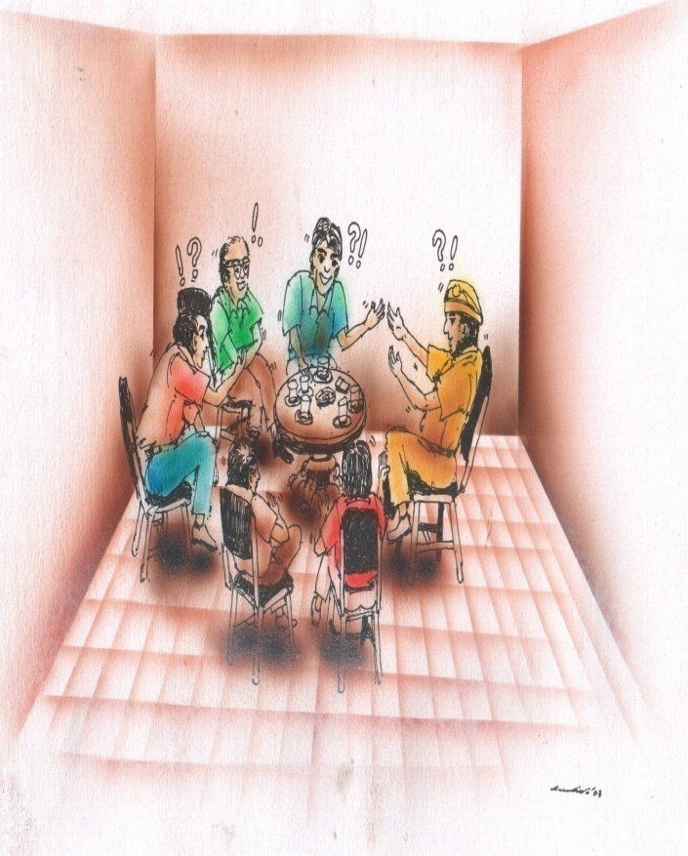
PELAKSANAAN KEUANGAN DESA
a
Penyusunan Rencana Anggaran Biaya
b
Pengadaan Barang dan Jasa
c
Pengajuan SPP
d
Pembayaran
e
Pengerjaan Buku Kas Pembantu Kegiatan

Slide 8
MENYUSUN RAB
Rincian Anggaran Biaya yang selanjutnya disingkat RAB adalah suatu dokumen yang berisi rincian kebutuhan dalam kegiatan pelaksanaan, rincian komponen-komponen (input) dan besaran biaya dari masing-masing komponen suatu kegiatan. RAB mencakup penjabaran lebih lanjut dari unsur perkiraan biaya (how much) dalam rangka pencapaian output kegiatan yang telah direncanakan dalam APBDes memuat antara lain:
  Rincian aktivitas/belanja
  Perhitungan harga satuan, volume, dan jumlah harga masing-masing komponen
  Jumlah total harga yang menunjukkan harga keluaran/output

Slide 9
Manfaat dari Rencana Anggaran Biaya (RAB) untuk:
perbandingan secara berkala antara hasil nyata yang telah tercapai dengan target.
menetapkan tujuan khusus operasional kegiatan dimasa yang akan datang.
menetapkan gambaran taksiran biaya kegiatan.
menetapkan pengawasan terhadap semua kegiatan.
menetapkan suatu rencana biaya dalam pengelolaan kegiatan.
mengadakan koordinasi semua jenis pekerjaan dalam kegiatan.
pemeriksaan kualitas hasil kegiatan.

Slide 10
langkah-langkah penyusunan RAB
1. Menghimpun informasi yang dibutuhkan, meliputi :
Gambar (bila pekerjaan konstruksi);
Menyusun jenis, volume dan spesifikasi barang;
Menyesuaikan standar harga barang dan jasa yang telah ditetapkan oleh pemerintah kabupaten; Sebelum menyusun RAB, harus dipastikan tersedia data tentang standar harga barang dan jasa yang dibutuhkan dalam pelaksanaan kegiatan pembangunan. Standar harga dimaksud diperoleh melalui survey harga di lokasi setempat (desa atau kecamatan setempat). Dalam hal atau kondisi tertentu, standar harga untuk barang dan jasa (tertentu) dapat menggunakan standar harga barang/jasa yang ditetapkan Pemerintah Kabupaten/Kota.
Informasi yang berkaitan dengan faktor-faktor yang mempengaruhi harga satuan material, harga satuan peralatan dan harga satuan Upah.

Slide 11
langkah-langkah penyusunan RAB
2. Proses penyusunan rincian anggaran biaya
Menentukan tahapan pelaksanaan kegiatan;
Menjabarkan ruang lingkup masing-masing tahapan kegiatan; Menguraikan kegiatan dalam struktur yang lebih rinci dan menggambarkan riil kegiatan untuk mencapai hasil kegiatan secara lebih optimal.
Menghitung volume masing-masing tahapan kegiatan;
Menganalisis dan menetapkan harga satuan;
Membuat rincian anggaran biaya.

Slide 12
RENCANA ANGGARAN BIAYA
DESA …………………… KECAMATAN …………………………….
TAHUN ANGGARAN ................
Bidang : ..............................
Kegiatan : ..............................
Waktu Pelaksanaan : ..............................
Rincian Pendanaan
NO. | URAIAN | VOLUME | HARGA SATUAN (Rp.) | JUMLAH (Rp.)
1 | 2 | 3 | 4 | 5
JUMLAH (Rp.)

Slide 13

KERJA KELOMPOK
  Bagi peserta dalam beberapa kelompok berdasarkan asal desa, masing-masing mendiskusikan Penghitungan RAB
  RAB disusun berdasarkan lembar kasus
  Setelah selesai kerja kelompok, masing-masing kelompok menukarkan hasil kerjanya dengan kelompok lain, dan cermati serta berikan hasil koreksi atau catatan anda

Slide 14
CURAH PENDAPAT
Bagaimana pengalaman anda dalam pengadaan barang dan jasa ..??

Slide 15
MAKSUD DAN TUJUAN PENGADAAN BARANG DAN JASA
Penggunaan anggaran secara efisien efisien
Efektifitas pelaksanaan sebuah kegiatan
Jaminan ketersediaan barang dan jasa yang sesuai (tepat jumlah, tepat waktu, dan sesuai spesifikasi)
Transparansi dan akuntabilitas dalam penyediaan barang/jasa
Peluang yang adil bagi seluruh masyarakat atau pengusaha terutama yang berada di desa setempat untuk berpartisipasi

Slide 16
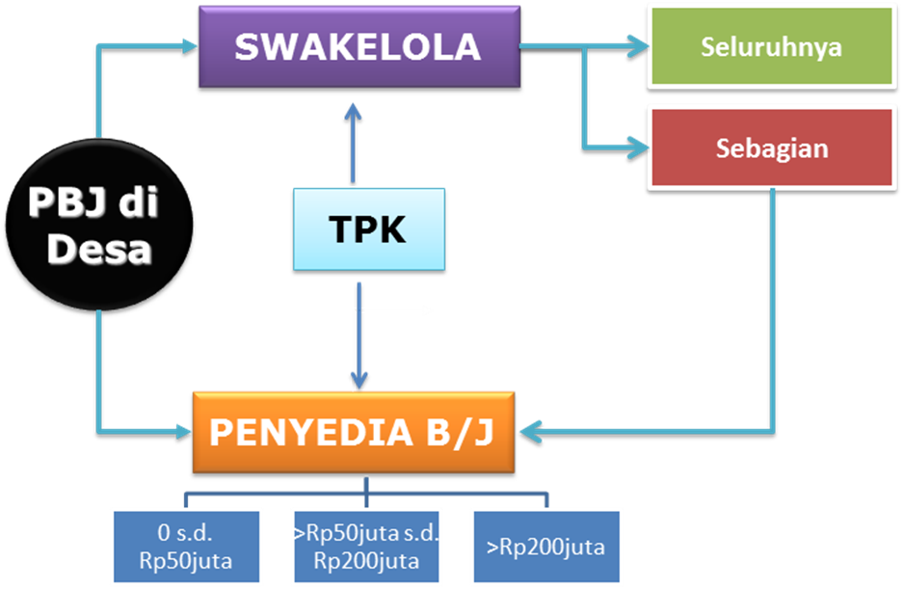
Mekanisme Pengadaan Barang/Jasa Di Desa

Slide 17
    TUGAS TIM PENGELOLA KEGIATAN
menyusun RAB
menyusun spesifikasi teknis barang/jasa jika diperlukan
melaksanakan pembelian / pengadaan
memeriksa penawaran
melakukan negosiasi (tawar menawar)
menandatangani surat perjanjian (ketua TPK)
melakukan perubahan ruang lingkup pekerjaan
melaporkan kemajuan pelaksanaan pengadaan kepada kepala desa
menyerahkan hasil pekerjaan setelah selesai 100% kepada kepala desa

Slide 18
Pengadaan Barang/Jasa Melalui Swakelola
A. Ketentuan Umum
Pelaksanaan swakelola oleh Tim Pengelola Kegiatan (TPK) meliputi kegiatan persiapan, pelaksanaan, pengawasan, penyerahan, pelaporan, dan pertanggungjawaban hasil pekerjaan.
Konstruksi tidak sederhana tidak dapat dilakukan dengan swakelola sesuai Undang-Undang Nomor 18 Tahun 1999 tentang Jasa Konstruksi.
B. Rencana
  Jadwal pelaksanaan;
  Rencana penggunaan tenaga kerja, bahan, peralatan;
  Gambar rencana kerja (untuk pekerjaan konstruksi);
  Spektek (bila diperlukan); dan
  Perkiraan Biaya (RAB).

Slide 19
Pengadaan Barang/Jasa Melalui Swakelola
C. Pelaksanaan
Dilakukan berdasar rencana.
Kebutuhan Barang/Jasa pendukung kegiatan swakelola yang tidak dapat disediakan dengan swadaya, dilakukan melalui penyedia oleh TPK.
Untuk pekerjaan konstruksi:
    Ditunjuk 1 orang penanggungjawab teknis dari anggota TPK yang dianggap mampu;
    Dapat dibantu personil dinas terkait setempat;
    Pada pelaksanaan pekerjaan dapat dibantu pekerja (tukang/mandor).

Slide 20
Pengadaan Barang/Jasa Melalui penyedia Barang/Jasa
KURANG DARI 50 JUTA
50 – 200 JUTA
    TPK membeli kepada 1 penyedia.
    Tanpa penawaran tertulis.
    Negosiasi untuk mendapatkan harga murah.
Bukti: nota, faktur pembelian, atau kuitansi atas nama TPK
TPK membeli kepada 1 penyedia.
Dengan penawaran tertulis dengan daftar barang/jasa (rincian barang/jasa atau ruang lingkup pekerjaan, volume, dan satuan).
Negosiasi untuk mendapatkan harga murah.
Bukti: nota, faktur pembelian, atau kuitansi atas nama TPK.

Slide 21
Pengadaan Barang/Jasa Melalui penyedia Barang/Jasa
> 200 JUTA
TPK mengundang dan meminta 2 penawaran dari 2 penyedia berbeda.
TPK menilai pemenuhan spesifikasi (jika 2 memenuhi lanjut ke tahap berikutnya, jika memenuhi 1 tetap lanjut ke tahap berikutnya, jika tidak dipenuhi semua maka TPK membatalkan proses PBJ kemudian mengulang proses Pengadaan Barang/Jasa).
Negosiasi secara bersamaan untuk mendapat harga murah.
Hasil negosiasi dituangkan dalam Surat Perjanjian antara Ketua TPK dan penyedia.
Nilai tersebut di atas dapat ditetapkan berbeda oleh
Bupati/Walikota sesuai kondisi dan dalam batas wajar.

Slide 22
Pengadaan Barang/Jasa Melalui penyedia Barang/Jasa
D. Perubahan Kegiatan Pekerjaan
Bila diperlukan, TPK dapat memerintahkan secara tertulis kepada penyedia untuk merubah lingkup pekerjaan:
    Menambah atau mengurangi volume;
    Mengurangi jenis pekerjaan;
    Mengubah spektek;
    Pekerjaan tambah.
Atas perubahan tersebut, penyedia menyampaikan penawaran tertulis kepada TPK.
Negosiasi untuk mendapat harga murah.
Untuk nilai Pengadaan Barang/Jasa > Rp 200 juta, dilakukan adendum.

Slide 23
Pengawasan, Pembayaran, Pelaporan, dan Serah Terima
1. Pengawasan
Pengawasan Pengadaan Barang/Jasa dilakukan oleh Bupati/Walikota dan masyarakat.
Pengawasan tersebut dapat didelegasikan kepada Camat.
2. Pembayaran
Setiap pengeluaran APBDes harus didukung dengan bukti lengkap dan sah.
Bukti tersebut harus mendapat pengesahan Sekretaris Desa.
3. Pelaporan dan Pertanggungjawaban
Kemajuan pelaksanaan PBJ dilaporkan TPK kepada Kepala Desa.
Setelah Pengadaan Barang/Jasa selesai 100%, TPK menyerahkan hasil Pengadaan Barang/Jasa kepada Kepala Desa dengan Berita Acara Serah Terima Hasil Pekerjaan.

Slide 24
SIAPA YANG BERKEWAJIBAN MENGAJUKAN SPP?
APA TUGAS/KEWAJIBAN SEKDES DAN KEPALA SEKSI DALAM PENGAJUAN SPP?

Slide 25
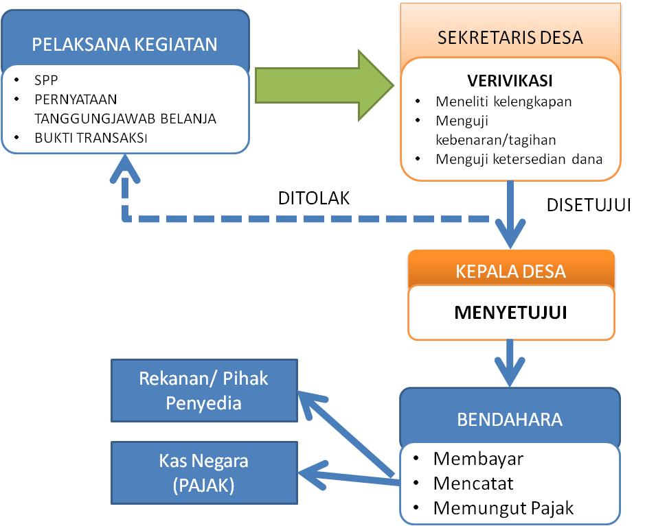

Slide 26
SURAT PERMINTAAN PEMBAYARAN (SPP)
DESA ................. KECAMATAN .....................
TAHUN ANGGARAN ...........
Bidang :
Kegiatan :
Waktu Pelaksanaan :
Rincian Pendanaan
No. | Uraian | Pagu Anggaran | Pencairan s.d. yang lalu | Permintaan Sekarang | Jumlah Sampai Saat Ini | Sisa Dana
 |  | (Rp.) | (Rp.) | (Rp.) | (Rp.) | (Rp.)
 | JUMLAH

Slide 27
PERNYATAAN TANGGUNG JAWAB BELANJA
DESA ................. KECAMATAN .............
TAHUN ANGGARAN ............
Bidang :
Kegiatan :
NO. | PENERIMA | URAIAN | JUMLAH (Rp.)
1 | 2 | 3 | 4
JUMLAH (Rp.)

Slide 28
PEMBAYARAN
Prosedur dan tatacara pembayaran ditetapkan sebagai berikut:
Kepala Seksi menyerahkan dokumen SPP yang telah disetujui/disahkan Kepala Desa
Bendahara melakukan pembayaran sesuai SPP
Bendahara melakukan pencatatan atas pengeluaran yang terjadi.

Slide 29
CURAH PENDAPAT
Siapa yang bertugas/berkewajiban mengerjakan Buku Kas Pembantu Kegiatan?

Slide 30
Buku Kas Pembantu Kegiatan
Kepala Seksi/Pelaksana Kegiatan bertanggungjawab terhadap tindakan pengeluaran yang menyebabkan atas beban anggaran belanja kegiatan dengan mempergunakan Buku Kas Pembantu kegiatan sebagai pertanggungjawaban pelaksanaan kegiatan didesa.
Buku Kas Pembantu Kegiatan ini berfungsi untuk mencatat semua transaksi penerimaan dan pengeluaran yang berkaitan dengan kegiatan yang dilaksanakan oleh Pelaksana Kegiatan.

Slide 31
BUKU KAS PEMBANTU KEGIATAN
DESA……………….. KECAMATAN…………………..
TAHUN ANGGARAN…………………………………….
Bidang :
Kegiatan :
No | Tgl | Uraian | Penerimaan (Rp.) |  | Nomor Bukti | Pengeluaran(Rp.) |  | Jumlah Pengembalian ke Bendahara | Saldo Kas (Rp.)
 |  |  | Dari Bendahara | Swadaya Masyarakat |  | Belanja Barang dan Jasa | Belanja Modal
1 | 2 | 3 | 4 | 5 | 6 | 7 | 8 | 9 | 10
 |  | Pindahan Jumlah dari halaman sebelumnya
 |  | Jumlah
 |  | Total Penerimaan |  |  |  | Total Pengeluaran
 |  |  |  |  |  | Total Pengeluaran + Saldo Kas

